Slide 1
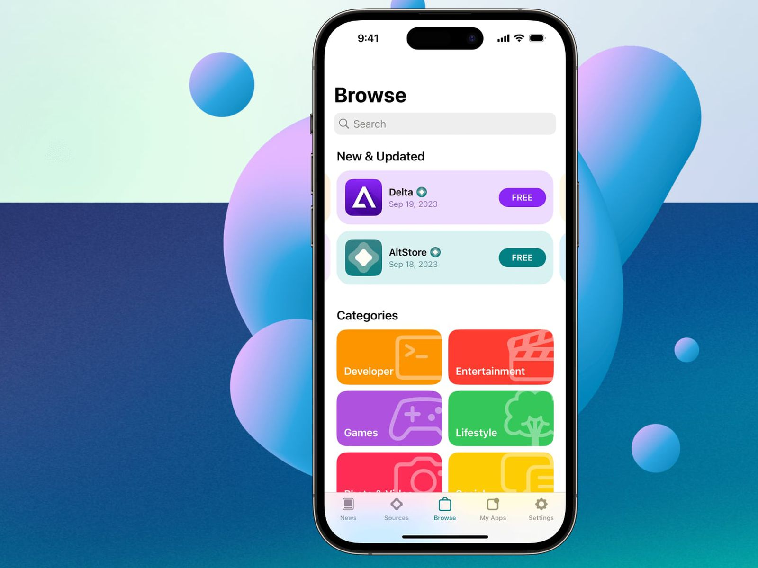
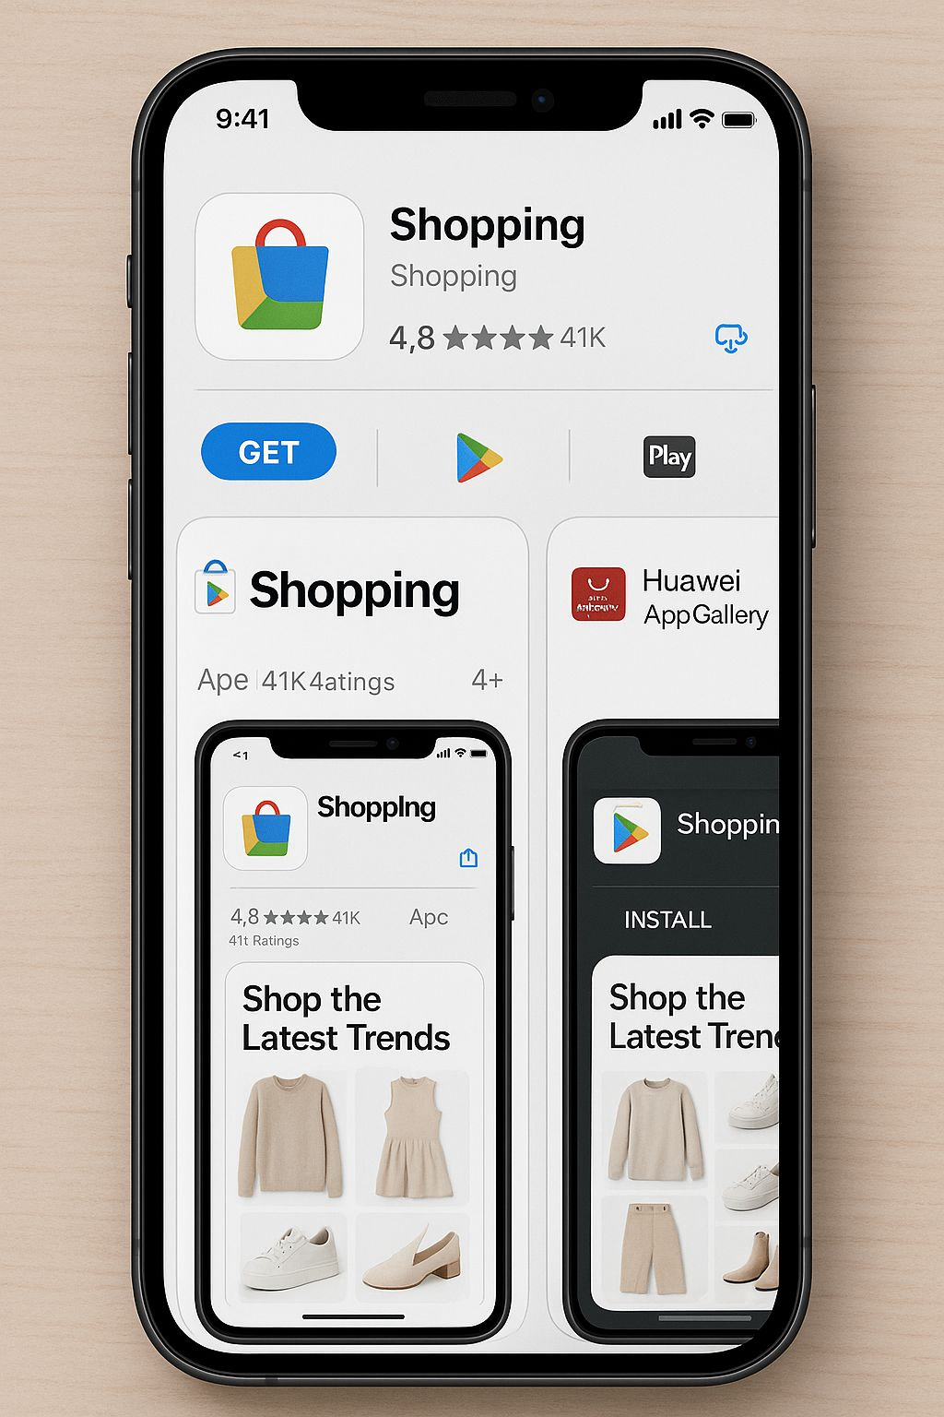

Приложение для смартфона заменяющие приложения всех магазинов
50млн ₽ требуется
(от 10млн.)

Slide 2
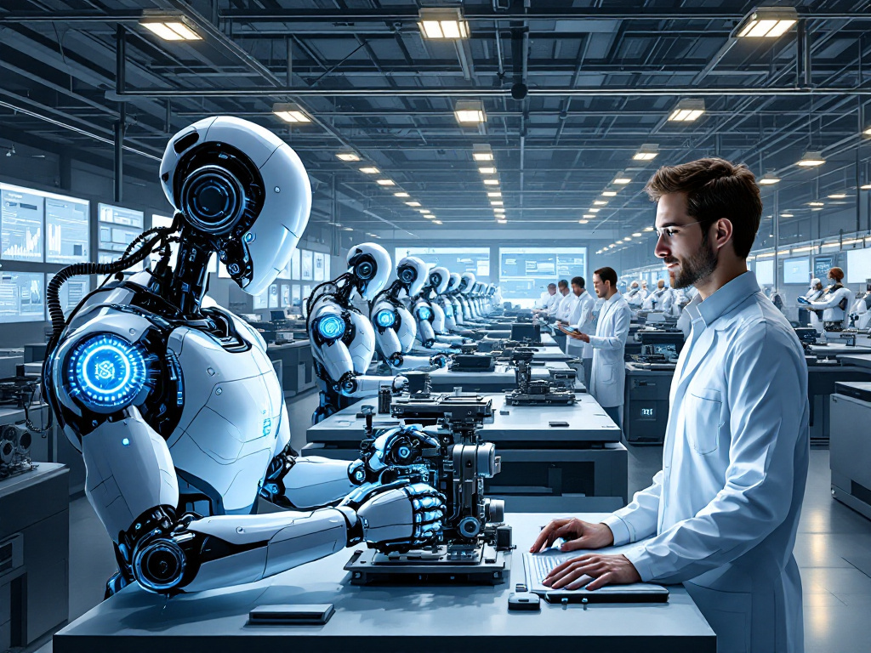

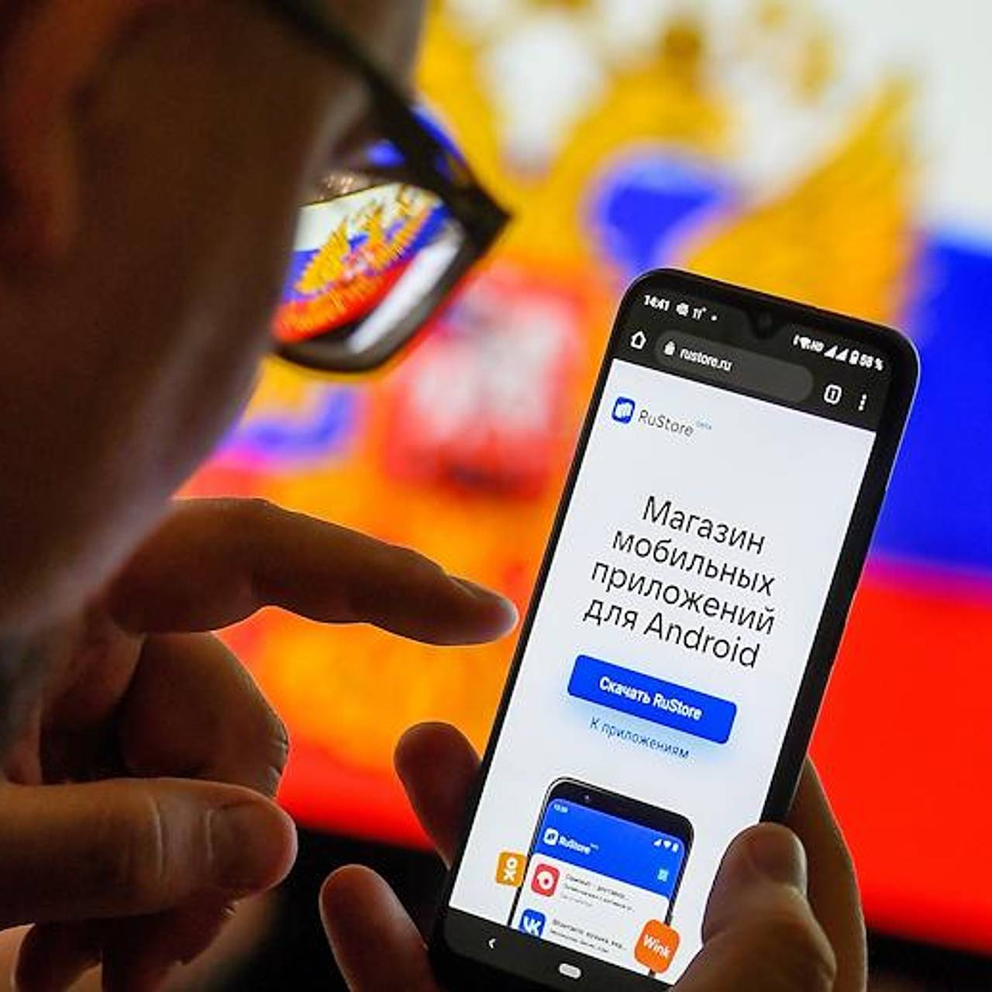

Общая информация
Использование смартфона как инструмент продаж при помощи 2д сканнера
Новый принцип продаж товаров для оптимизации труда сотрудников, сокращение расходов на традиционные кассы и кассы самообслуживания, увеличение мест торгового помещения, сокращение трат на малоэффективных менеджеров продаж и их присутствия.
Сбор актуальной информации
о действительных продажах и ежеминутная аналитика рынка для более эффективной тенденций продаж, ускорение обработки аналитической базы и формирование новых закупок согласно ИИ предугадывающее рост спроса на товар по всей стране.
Автоматизация процессов
что позволит персоналу больше заниматься организацией продажных мест в помещении продаж.

Slide 3
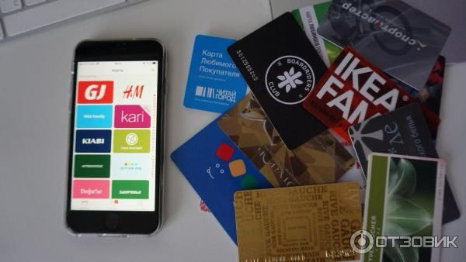
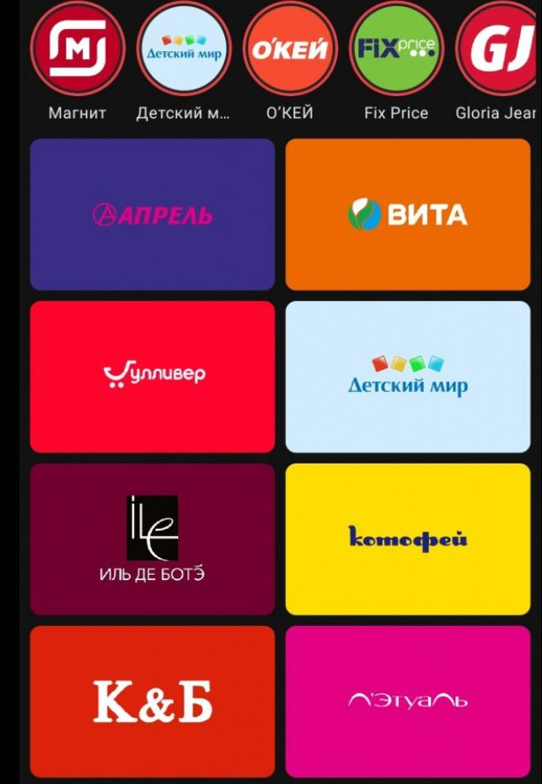


Приложение способно развить статус распространения на СНГ страны что привлечет больше ритейл-пользователей.
Приложение заменит всю огромную кучу приложений-магазинов что снизит на загрузку смартфона пользователя-покупателя и оптимизирует стабильную работу смартфона

Slide 4
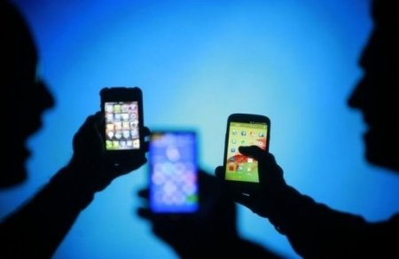



Цель привлечения средств
Об инвест. проекте
Бизнес ведется
Категория бизнеса
Разработка приложения клиента, интеграция в кассы ритейлеров, приложение администрации, создание команды, закупка офисного оборудования, аренда сетевого оборудования, размещение рекламы и рекламных постов в сети "Интернет" и прочих незапланированных расходов
Онлайн и офлайн
Торговля и коммерция
2025 год
50 млн.
Старт бизнеса
Стоимость проекта (можно инвестировать от 10 до 50 млн.руб.)
Условия привлечения:
Доля в проекте

Slide 5



Преимущества
Увеличение скорости продаж в офлайн магазинах и отсутствие очередей
Остановка обращения пластиковых карт лояльности и типографий для производства акционных буклетов
Сокращение ресурсов памяти устройства пользователя для более ориентированности клиента
Распределение сил коллектива на улучшение организации продаж торгового места
Создание универсального приложения для покупок как онлайн так и офлайн
Возможность использовать смартфон клиента как инструмент в виде карманной кассы
Создание предпочтений покупок самим клиентом, и их автоматическое планирование
Контроль цена-качества продукта и ограничение нелегальных и некачественных производств
Возможность предложения целевому покупателю нужный товар в горячем статусе
Способ выявлять неисполнительных поставщиков и их продукта
Создание нового Цифрового супермаркета и лицензионных поставщиков
Выход на федеральный уровень поддержки и стран СНГ
. Увеличение скорости запуска нового бизнеса и его сопровождениеВозможность новому бизнесу поступления предложений от самих поставщиков, ведение документации приемаПовышение качества поставляемых продуктов с помощью оценок пользователей на этапе закупкиПовышение качества продукции на этапе их производстваАвтоматизировать работу администратора для его эффективного распределения времени на другие более-важные задачи и контроля качества выполнение обязанностей персонала Возможность остановить переплату за бренд установив цена-качество всех продуктов

Slide 6

Преимущества
Увеличение скорости запуска нового бизнеса и его сопровождение
Повышение качества продукции на этапе их производства
Возможность новому бизнесу поступления предложений от самих поставщиков, ведение документации приема
Автоматизировать работу администратора для его эффективного распределения времени на другие более-важные задачи и контроля качества выполнение обязанностей персонала
Повышение качества поставляемых продуктов с помощью оценок пользователей на этапе закупки
Возможность остановить переплату за бренд установив цена-качество всех продуктов

Slide 7
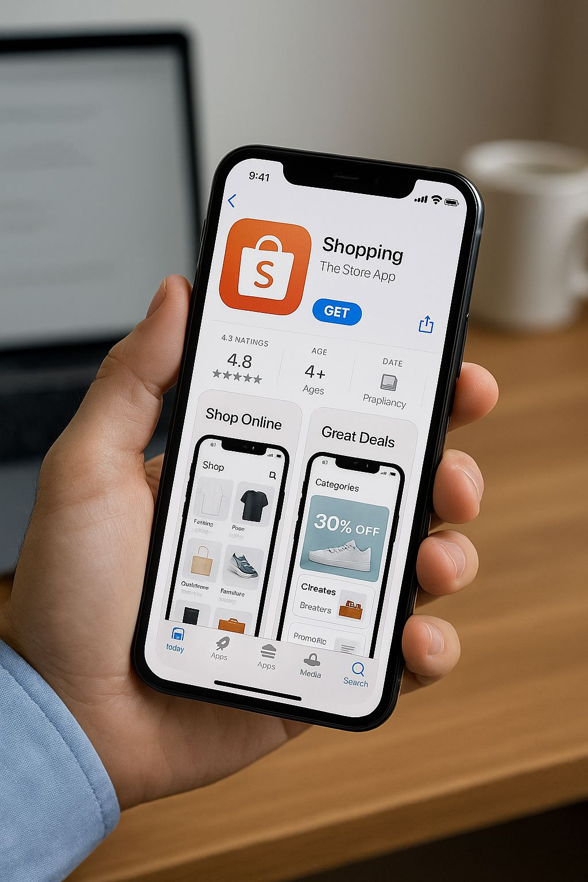



Местоположение: Москва
О бизнесе: Целевая аудитория на всех людей пользующихся смартфоном
Модель продаж:B2B2C

Slide 8
Решаемая проблема
Решает проблему очередей ритейлеров, проблему утерь карт лояльностей, решает проблему создания бонусных карт, адаптацию их под клиентов, логистику доставки карт, решает проблему самому ритейлеру финансировать свое приложение лояльности, перераспределение состава сотрудников магазинов на адаптацию торговых полок и их наполнение, помощь в распределении сил управления в ресторанах и кафе, систематизация расстановки приоритетов в отделах одежды, обуви и аксессуарах,

Slide 9
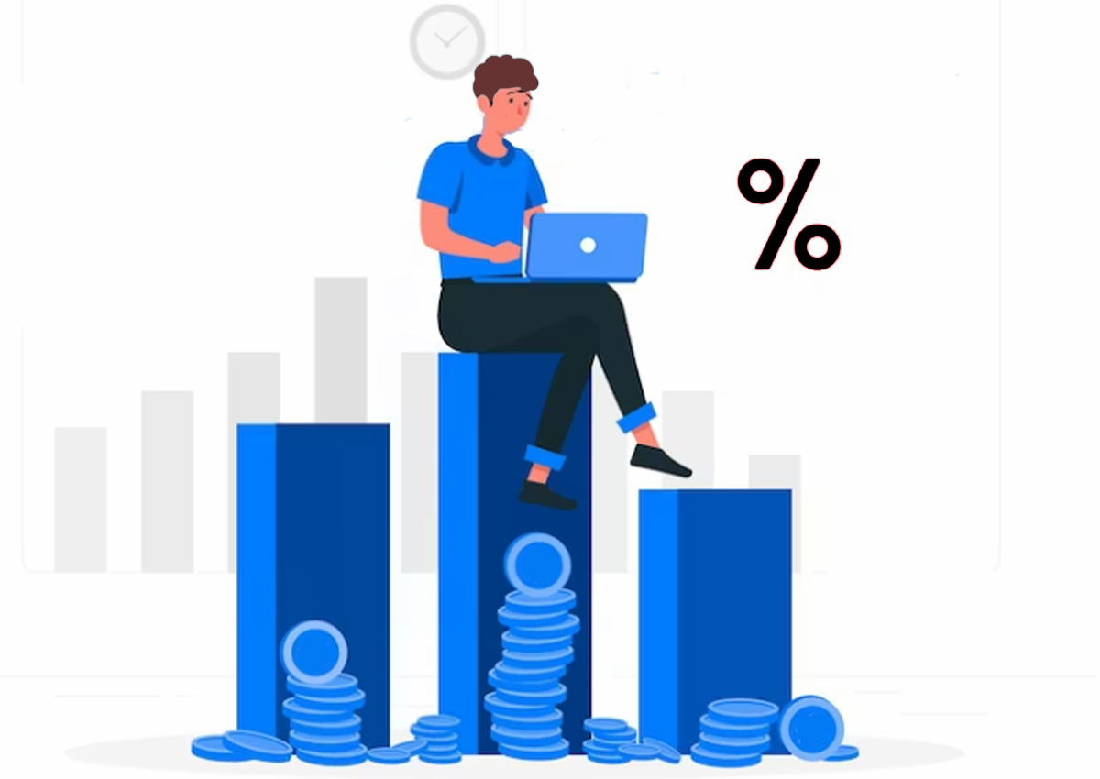

Как и откуда приходят деньги?
Ритейлеры, реклама продукции селлеров клиентам. Возможность сторонним рекламодателям делать посты на предрегистрационном этапе бизнеса на платформе. Возможность заработать на рекламе-коллаборации двух или более магазинов, ресторанов и остальных селлеров

Slide 10



Товары и услуги
Продукцию и услуги регламентируют ритейлеры и пользователи продаж и услуг, за исключением продукта запрещенного в Российской Федерации и товаров запрещенных к продаже в системе онлайн
Конвейерность
Повторяющиеся платежи
Для конечного потребителя бесплатно, оплата идет от ритейлеров, основателей ресторанов и кафе и других участников продающие свою продукцию и услуги
Качество и оперативность получение продукта и услуги. Для пользователя продаж: оптимизация сил наемного труда,распределение рекламного потенциала и их ресурсов на целесообразное использование

Slide 11

Возможность оценивать торговую тенденцию для населения реальными людьми без подкруток сайтов. Выросла покупательская способность населения и начали образовываться очереди в офлайн магазинах, система лояльности устарела из-за логистики, их производства, наличия физического их присутствия и регулярного повторного производства что сказывается на нагрузку отдела системы лояльности ритейлеров и участников начинающих производство товаров и услуг. В будущем продажа и контроль акцизных товаров для людей достигших 18 лет без участия менеджеров осуществивших вход через госуслуги чем осуществится контроль закупок запрещенной продукции несовершеннолетними что снизить штрафы на ритейлеров. Контроль, аналитика и предложение товаров клиенту по упрощенному и более дешевому варианту размещения целевой рекламы. Далее это будет поддерживаться на федеральном уровне и станет неотъемлемой частью присутствия его в бизнесе что приведет к автоматизации продаж. Каждый пользователь-продавец может сам у себя на странице рекламировать бизнес своего партнера для его продвижения (коллаборации)
Причина будущего успеха

